Slide 1
三、迭代
选进基变量：
负检验数中绝对值最大的一个

Slide 2

选换出变量：
设换入变量为y
从y出发找一条闭回路。然后将闭回路顶点按顺时针或逆时针编号，y是第1号。
偶顶点中，运量最小的出基
调整: 记最小运量为
奇顶点： 运量＋
偶顶点： 运量－

Slide 3
举例
销地 产地 | B₁ | B₂ | B₃ | B₄ | u_{i}
A₁ |  |  |  |  | u₁=1
A₂ |  |  |  |  | u₂=0
A₃ |  |  |  |  | u₃=-4
v_{j} | v₁=2 | v₂=9 | v₃=3 | v₄=10
4
12
3
4
2
11
1
2
10
6
2
10
4
3
1
9
8
1
2
-1
8
5
11
6
偶顶点运量最小处出基
10
12
8
14

Slide 4
调整
销地 产地 | B₁ | B₂ | B₃ | B₄ | 产量
A₁ |  |  |  |  | 16
A₂ |  |  |  |  | 10
A₃ |  |  |  |  | 22
销量 | 8 | 14 | 12 | 14 | 48
4
12
3
4
2
11
带圈格总数
=m+n－1
=3+4-1
=6
总运费＝244
10
12
6
4
2
10
4
3
1
9
8
2
2
8
5
11
6
10
12
8
14

Slide 5
检验
销地 产地 | B₁ | B₂ | B₃ | B₄ | u_{i}
A₁ |  |  |  |  | u₁=0
A₂ |  |  |  |  | u₂=
A₃ |  |  |  |  | u₃=
v_{j} | v₁= | v₂= | v₃= | v₄=
所有检验数都≥0，已最优
4
12
4
11
0
2
12
4
2
10
3
9
-2
8
2
1
2
8
5
11
6
-5
9
12
8
14
最优表中，非基变量检验数＝0，有多个最优解
4
10
4
11

Slide 6
另一个最优基可行解
销地 产地 | B₁ | B₂ | B₃ | B₄ | u_{i}
A₁ |  |  |  |  | u₁=
A₂ |  |  |  |  | u₂=
A₃ |  |  |  |  | u₃=
v_{j} | v₁= | v₂= | v₃= | v₄=
4
12
4
11
4
12
4
2
10
3
9
8
4
2
6
8
5
11
6
14
8

Slide 7
四、几点说明
1 若有多个检验数为负，在继续迭代时，通常选最负的一个作为换入变量；
2 当迭代到运输问题的最优解时，如果有某个非基变量的检验数＝0，说明有无穷多最优解；

Slide 8
3 退化现象——求初始解时退化
例：用最小元素法求初始解
销地 产地 | B₁ | B₂ | B₃ | B₄ | 销量
A₁ |  |  |  |  | 7
A₂ |  |  |  |  | 3
A₃ |  |  |  |  | 9
产量 | 3 | 6 | 5 | 5
当出现行和列同时可以打×时，规定：只能在一个方向上打×
3
11
3
12
×
1
9
2
8
3
×
0
×
7
4
10
5
×

Slide 9
销地 产地 | B₁ | B₂ | B₃ | B₄ | 销量
A₁ |  |  |  |  | 7
A₂ |  |  |  |  | 3
A₃ |  |  |  |  | 9
产量 | 3 | 6 | 5 | 5
保证圈出的基变量个数是m+n-1个
3
11
3
12
×
×
5
2
1
9
2
8
3
×
0
×
7
4
10
5
×
6
×
3
基变量＝0，退化

Slide 10
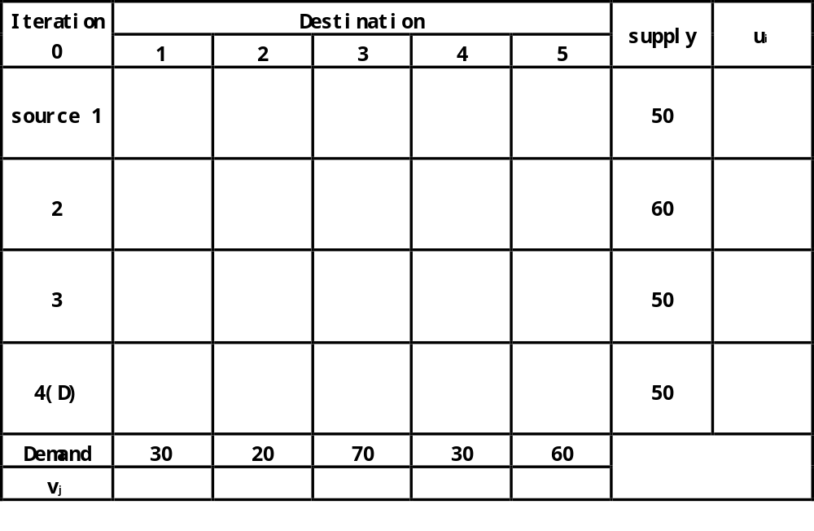
迭代中退化
16
16
13
22
17
u1＝0
+2
+2
50
+4
+2
14
4
14
13
19
15
3
u2＝0
30
20
+1
偶顶点中两处运量最小（＝30），只选一个出基，另一个补0。
10
0
40
19
5
19
20
6
23
M
u3＝5
30
0
0
20
+2
30
M-20
基变
量＝0，
退化
M
0
M
0
1
0
2
20
u4=-15
M+2
30
50
M+1
+1
-3
V1=14
V2=14
V3=13
V4=18
V5=15

Slide 11
保证基变量个数m+n-1个
16
16
13
22
17
50
14
14
13
19
15
20
40
19
19
20
23
M
30
20
0
基变量＝0，退化
M
0
M
0
0
30
20

Slide 12
练习： 表上作业法求解运输问题
产地 B₁ B₂ B₃ 产量
A₁ 3 5 5 20
A₂ 1 3 2 40
A₃ 2 3 4 30
销量 60 20 10

Slide 13
参考答案： Z*=190

Slide 14
第二节 表上作业法
结束

